Slide 1
3
オンライン診療・服薬指導アプリCLINICS
27

Slide 2
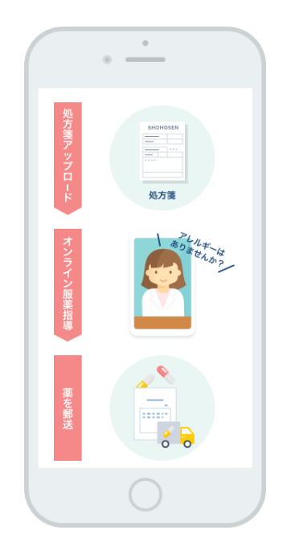
3-A
【1】オンライン診療・服薬指導アプリCLINICS
オンライン診療・服薬指導アプリ「CLINICS」を利用することで、インターネット上で予約〜診療〜会計〜服薬指導までを一貫して行うことができます
❶予約
24時間いつでも可能
アプリから都合に合わせて予約を
取ることができます
所在地から近くのオンライン診察に対応
した病院・診療所を探すことも可能です
❷問診
アプリで回答
事前にアプリで回答
保険証や医師に見せたい資料もアプリから提出できます
❸診察
通院時間削減
予約時間内に医師からアプリ上で呼び
出され、ビデオチャットで医師の診察
が始まります
通院時間を削減することができます
❹会計
クレジットカードで簡単決済
登録したクレジットカードから自動で決済
面倒な振込や支払いの手続きはありません
会計で待つ必要もありません
❺処方
処方箋データをアップロード
病院・診療所から処方箋データをアップロードしてもらい、調剤薬局へオンライン服薬指導を申し込むことができます
院内処方の場合は登録住所に直接薬が郵送されます
❻服薬指導
調剤薬局がオンライン服薬指導
処方箋データを元に調剤薬局が薬を用意し、服薬指導もオンラインで完結
クレジットカード決済ができ、薬も登録住所に直接郵送されます
28

Slide 3

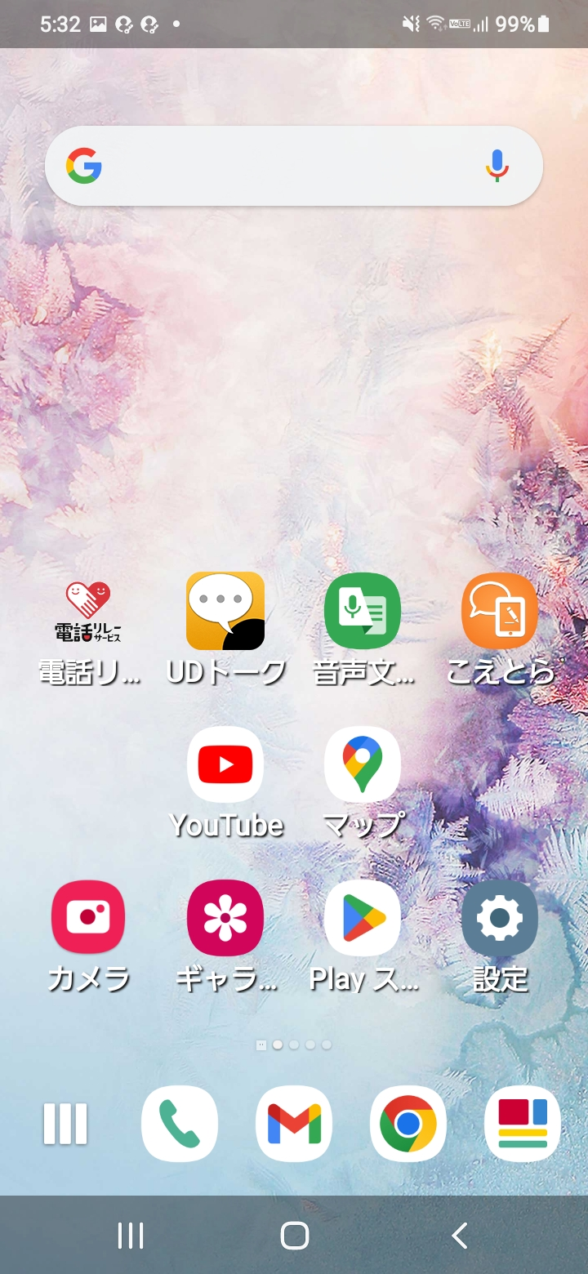
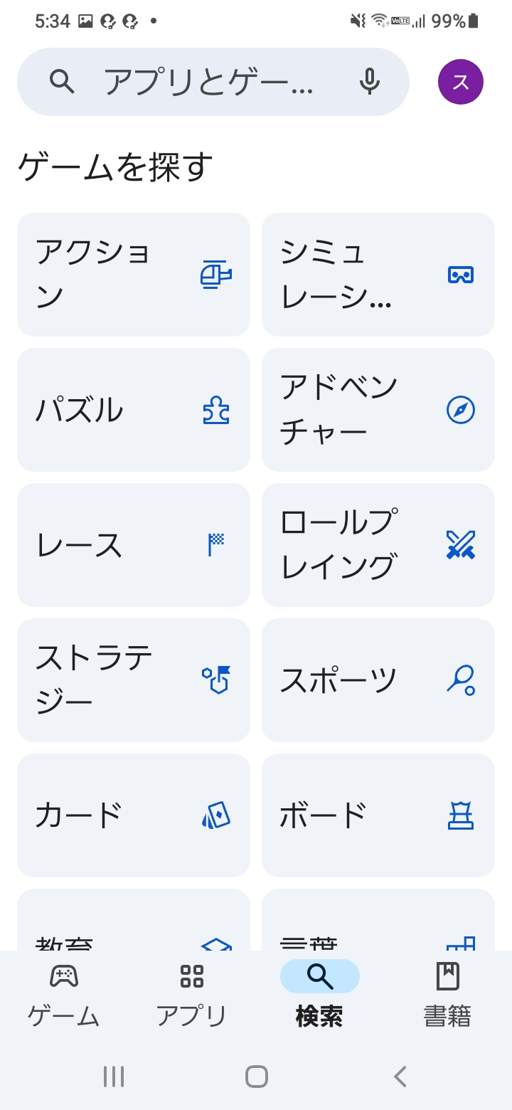
【2】CLINICSのインストール
3-A
Androidの場合
CLINICSをインストールしましょう
❶
Playストア を押します
❷
「アプリやゲームを検索」を
押します
29

Slide 4

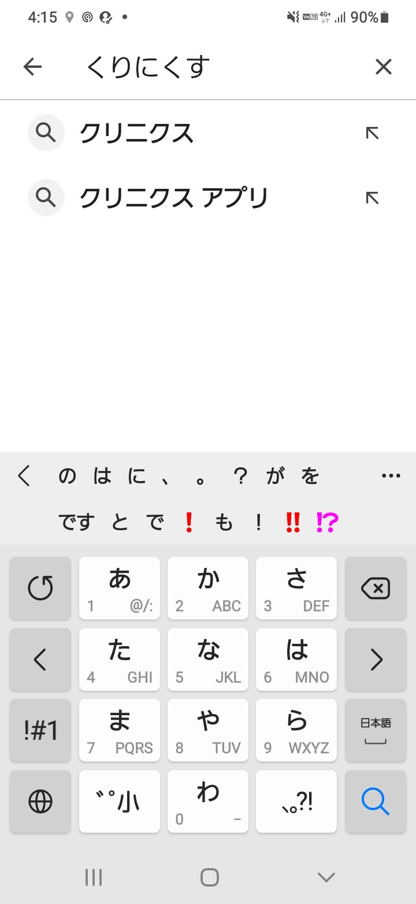
【2】CLINICSのインストール
3-A
Androidの場合
CLINICSをインストールしましょう
❸
「くりにくす」と入力します
❹
を押します
30

Slide 5
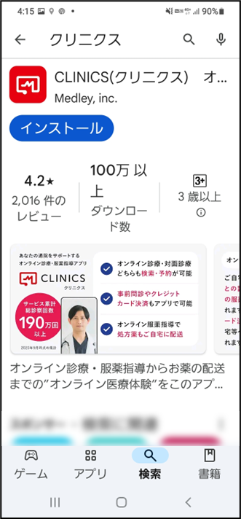
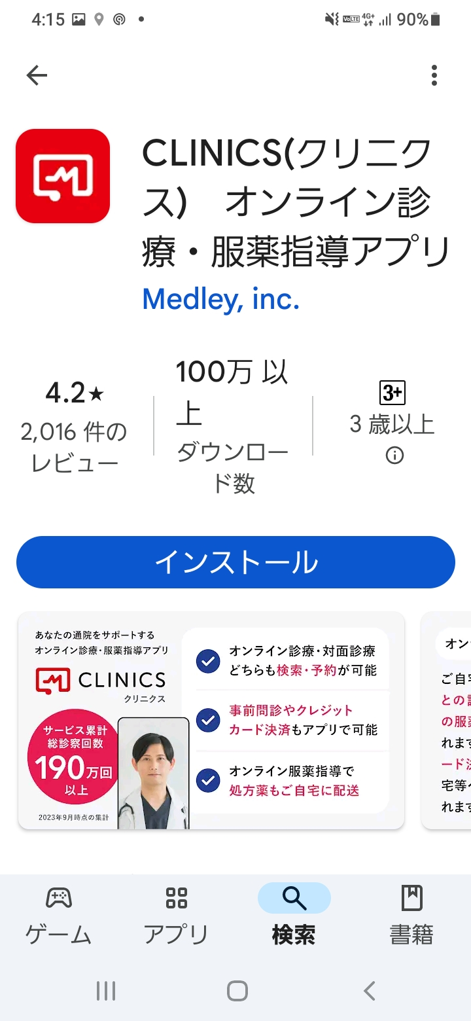
【2】CLINICSのインストール
3-A
Androidの場合
CLINICSをインストールしましょう
❺
「CLINICS」を選択します
❻
「インストール」を押します
31

Slide 6

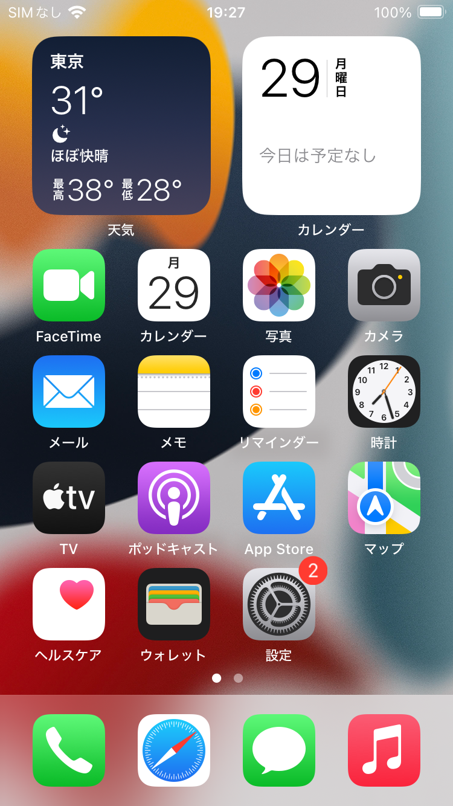
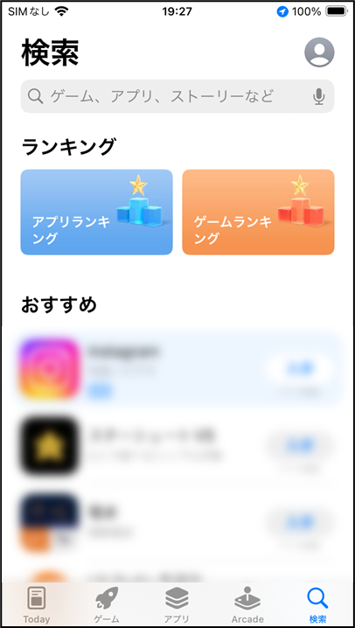
3-A
【2】CLINICSのインストール
iPhone
の場合
CLINICSをインストールしましょう
❶
App Store を押します
❷
｢検索｣を押します
32

Slide 7
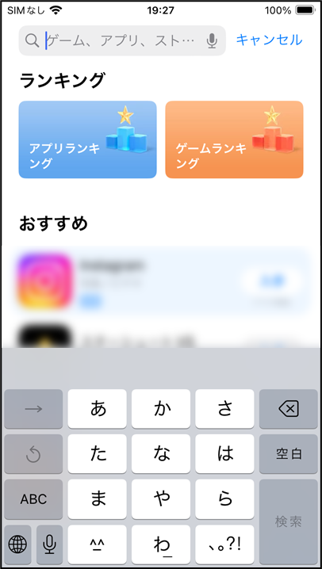
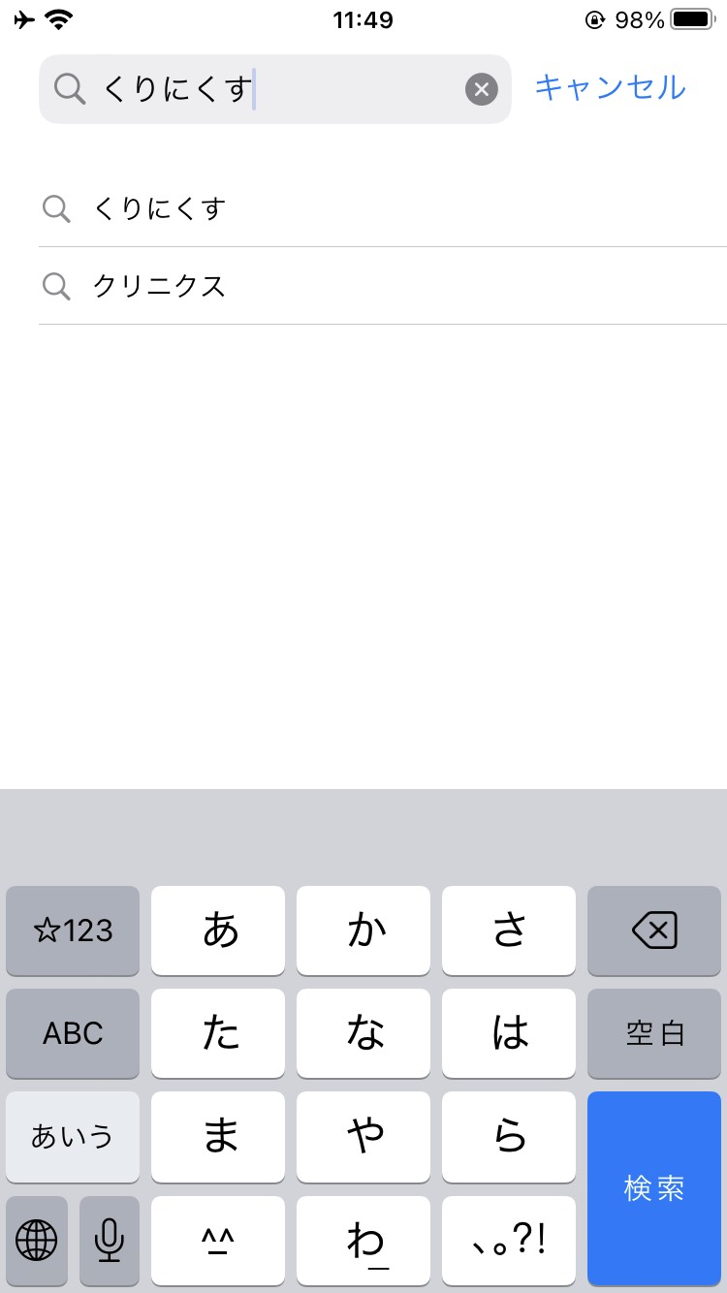
3-A
【2】CLINICSのインストール
iPhone
の場合
CLINICSをインストールしましょう
❸
検索枠に「くりにくす」と
入力します
❹
右下の検索ボタンを
押し検索します
33

Slide 8
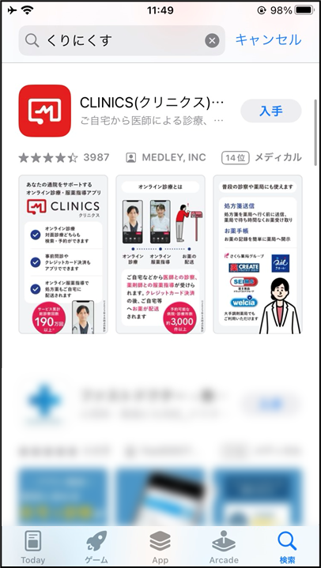
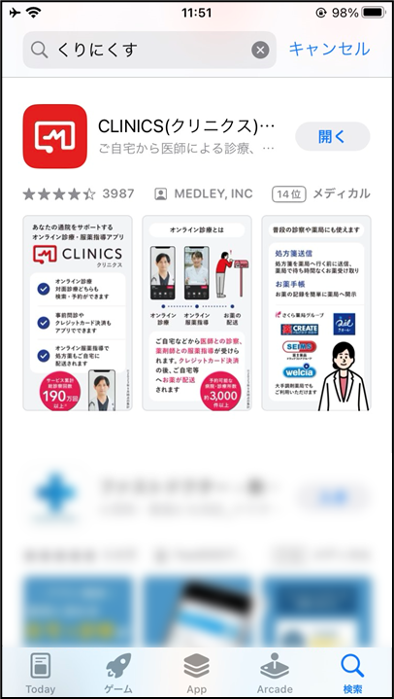
3-A
【2】CLINICSのインストール
iPhone
の場合
CLINICSをインストールしましょう
❺
「入手」を押します
❻
インストールが完了すると
表示が「開く」に変わります
34

Slide 9

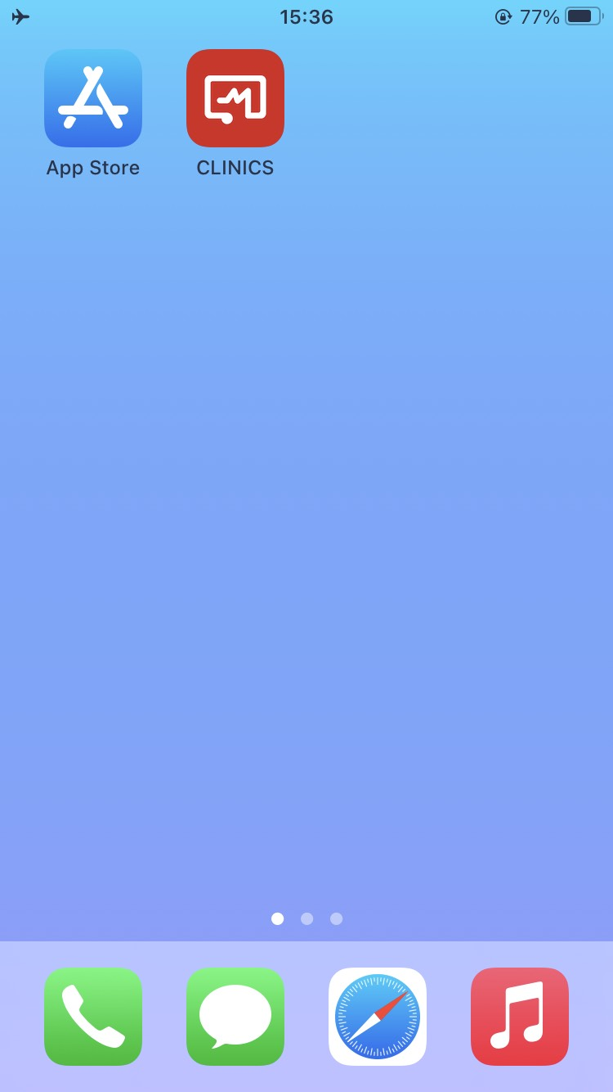
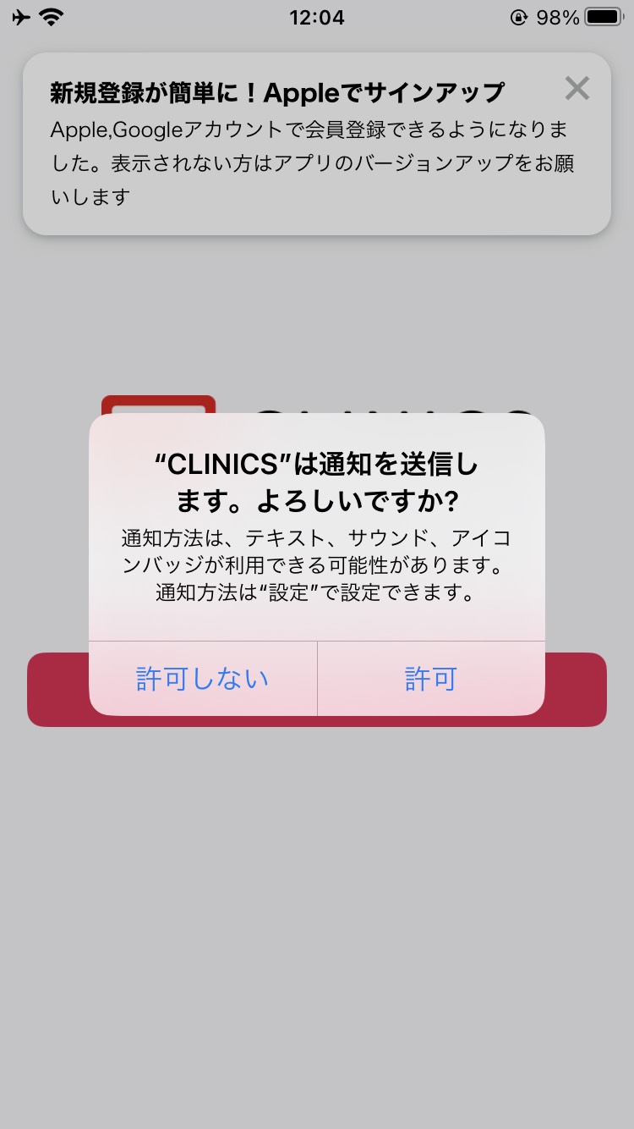
【3】アカウントの登録
3-A
最初にアカウントの登録をしましょう
❶
CLINICS を押します
❷
「許可しない」または「許可」を押します
35

Slide 10
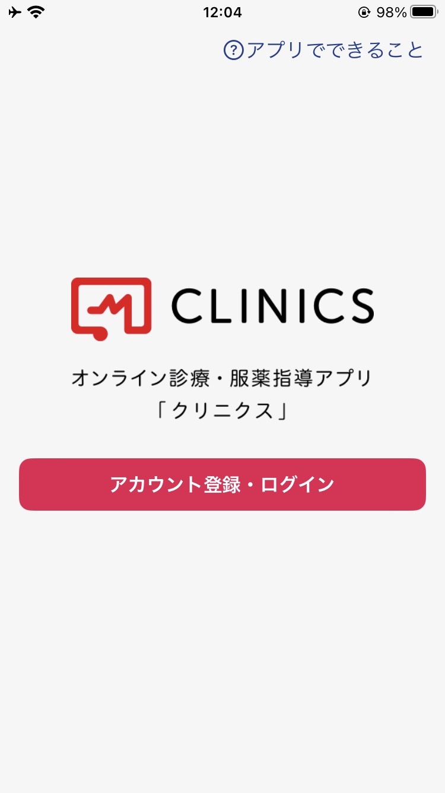
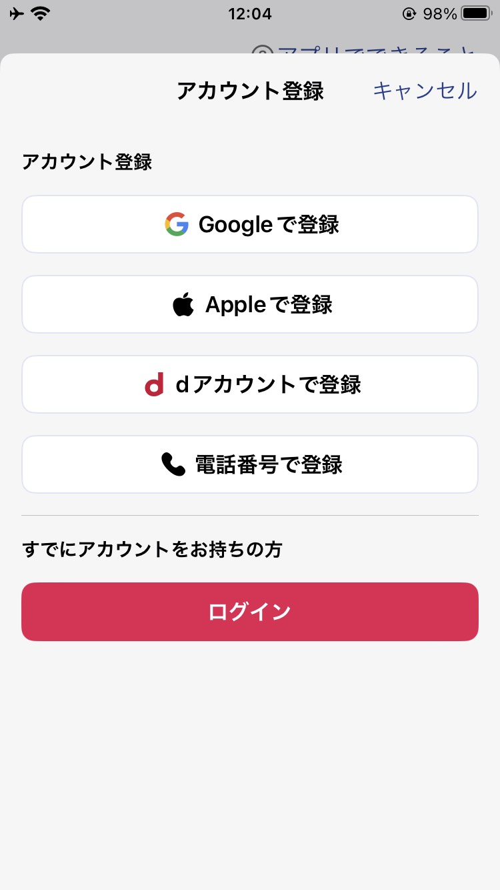
【3】アカウントの登録
3-A
最初にアカウントの登録をしましょう
❸
「アカウント登録・ログイン」を押します
❹
｢電話番号で登録」 を押します
※他の方法でも登録可能ですが、本教材では
「電話番号で登録」で進めさせていただきます
36

Slide 11
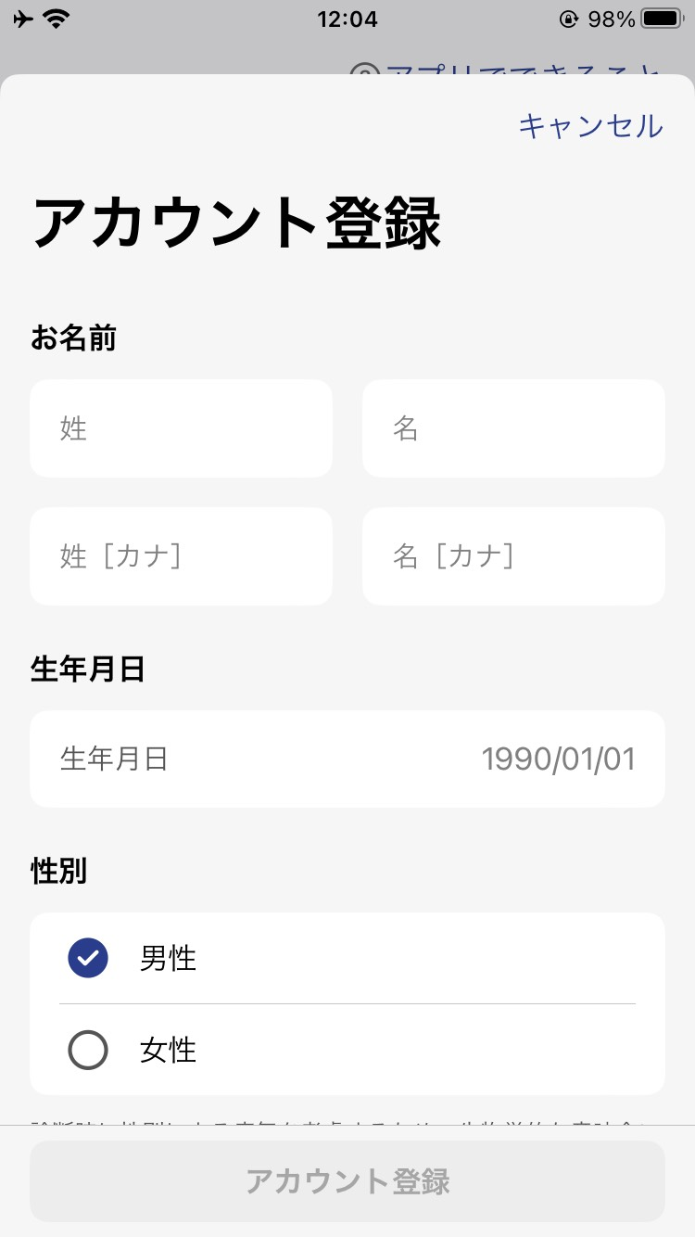
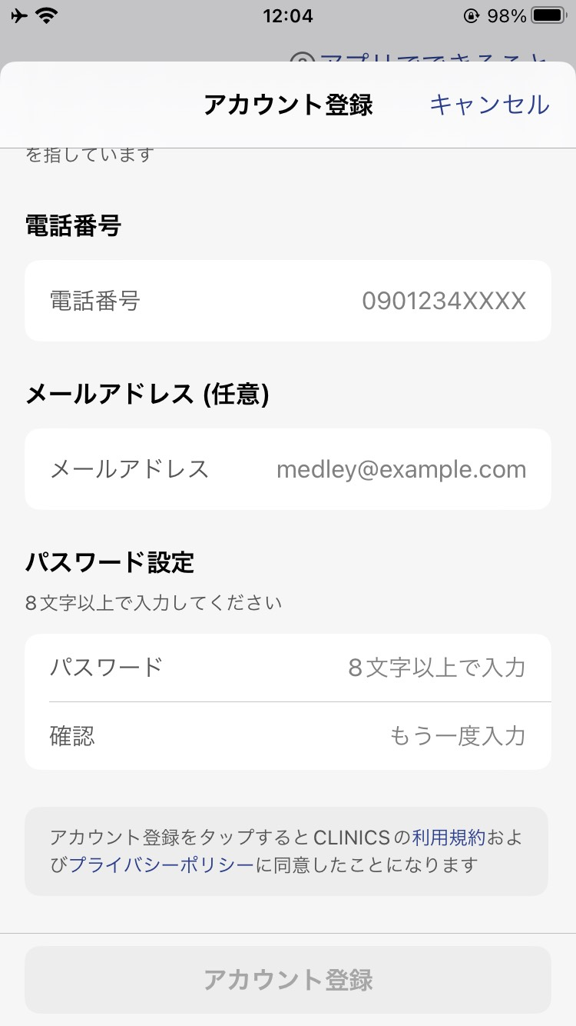
【3】アカウントの登録
3-A
最初にアカウントの登録をしましょう
❺
姓名・生年月日・性別を入力します
❻
電話番号・メールアドレス（任意）を入力、パスワードを設定します
37

Slide 12
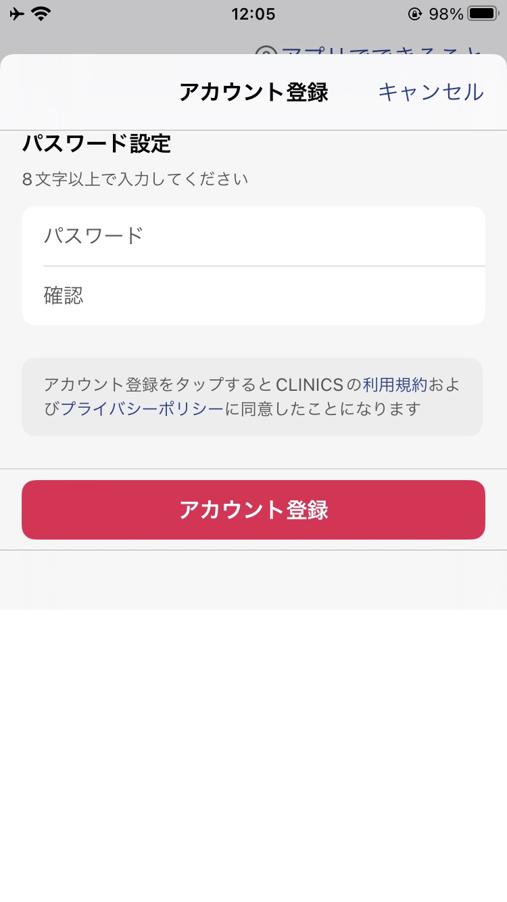
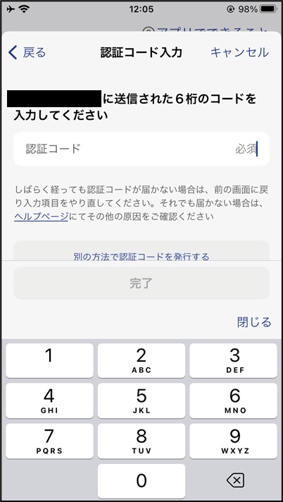
【3】アカウントの登録
3-A
最初にアカウントの登録をしましょう
❼
「アカウント登録」を押します
❽
登録したアドレスに届く6ケタの認証コードを入力します
38

Slide 13
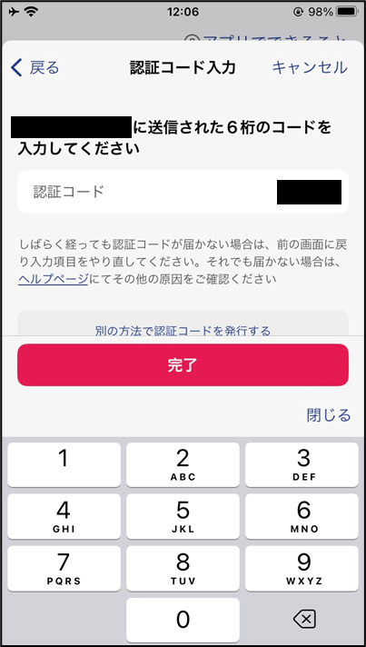
【3】アカウントの登録
3-A
最初にアカウントの登録をしましょう
❾
「完了」を押します
３9

Slide 14
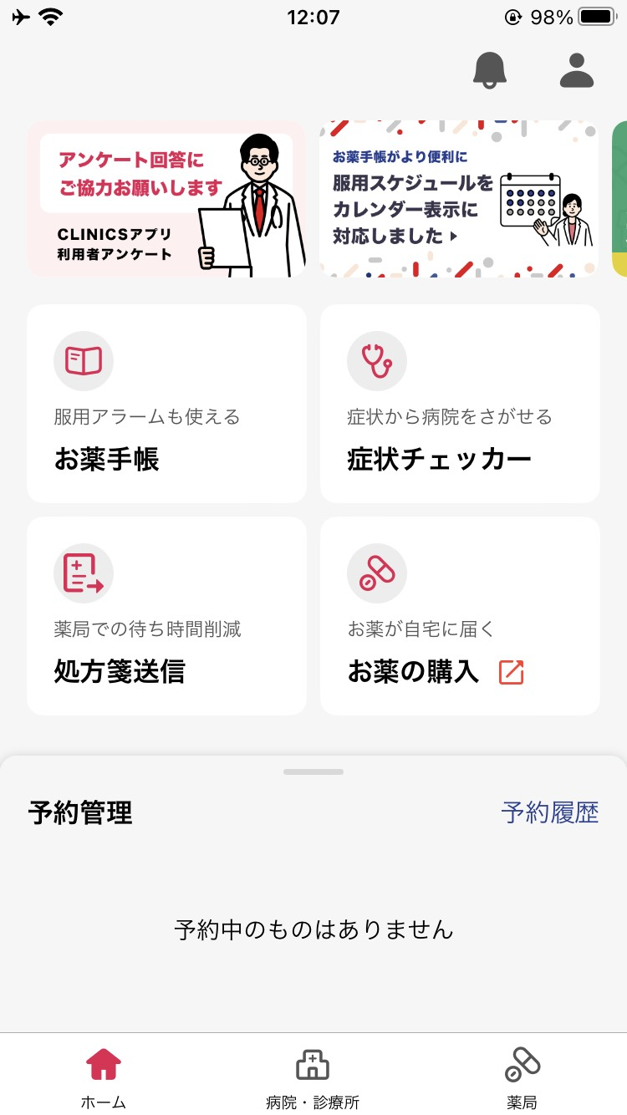
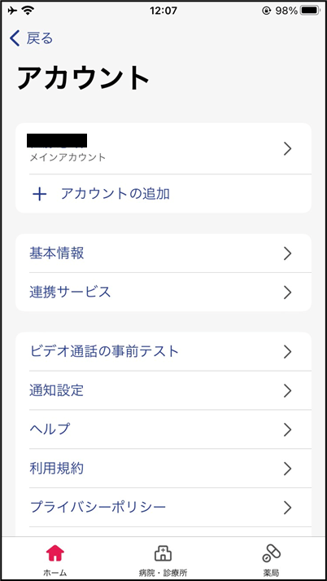
【4】健康保険資格情報を確認できる書類の登録
3-A
健康保険資格情報を確認できる書類の登録をしましょう
❶
右上のアカウントボタンを
押します
❷
登録したい
アカウントを押します
※お使いの端末によってホーム
画面が異なります
４0

Slide 15
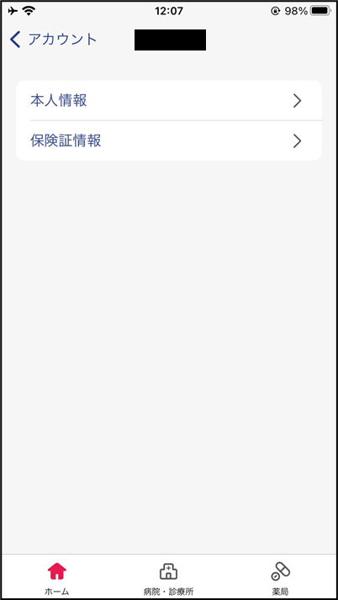
【4】健康保険資格情報を確認できる書類の登録
3-A
健康保険資格情報を確認できる書類の登録をしましょう
❸
｢保険証情報｣を押します
4１

Slide 16
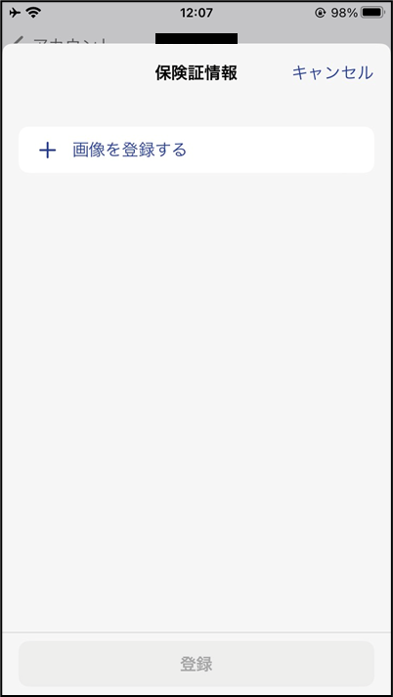
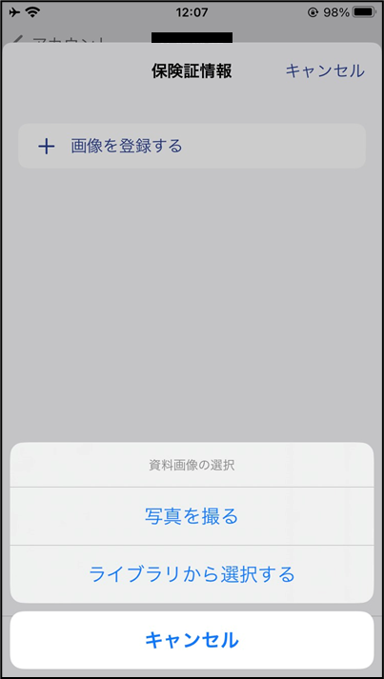
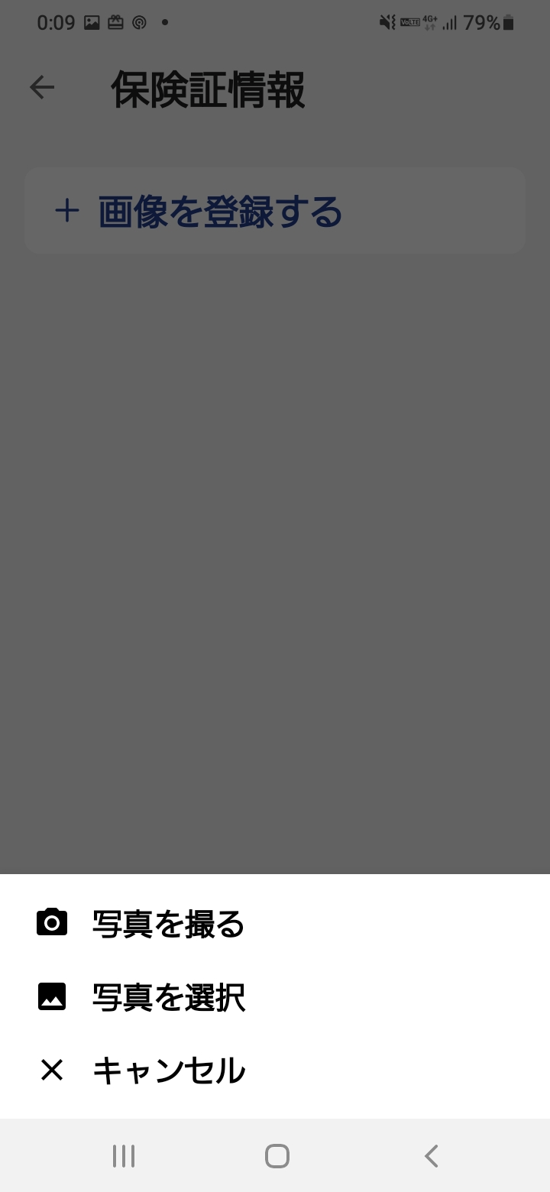
【4】健康保険資格情報を確認できる書類の登録
3-A
健康保険資格情報を確認できる書類の登録をしましょう
❹
｢画像を登録する｣を押します
❺
保険証を撮影するか端末内に既に保険証画像がある場合は選択してアップロードします
iPhoneの場合
Androidの場合
42

Slide 17
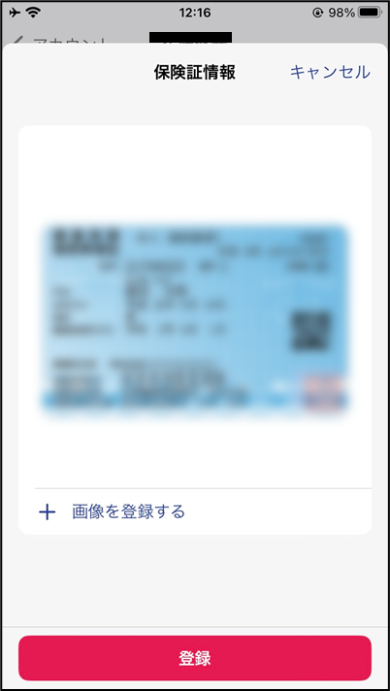
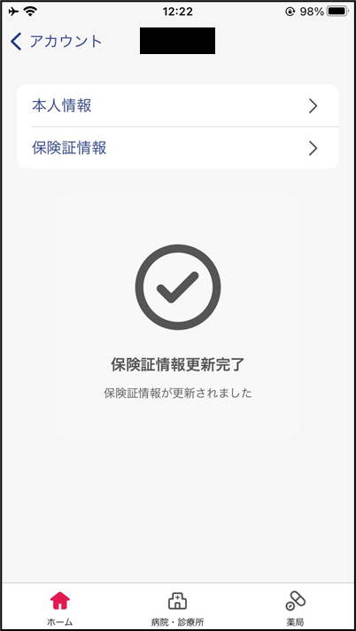
【4】健康保険資格情報を確認できる書類の登録
3-A
健康保険資格情報を確認できる書類の登録をしましょう
❻
保険証画像が入っていることを確認して「登録｣を押します
❼
保険証情報更新完了画面が表示されます
43

Slide 18
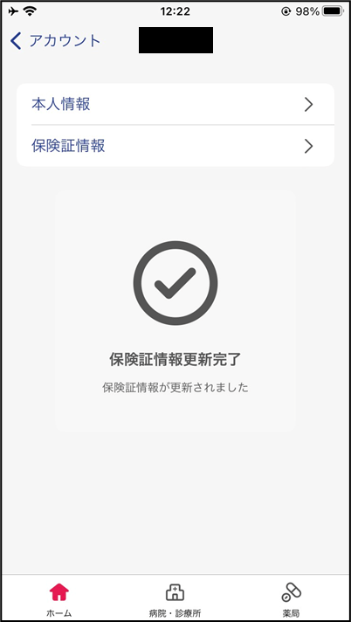
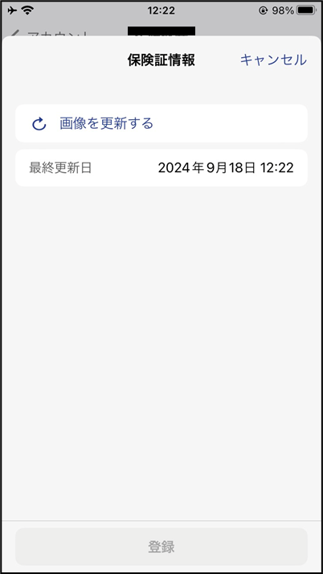
【4】健康保険資格情報を確認できる書類の登録
3-A
健康保険資格情報を確認できる書類の登録をしましょう
❽
「保険証情報」を押します
❾
「最終更新日」が更新日時になっているか確認します
44

Slide 19

【5】クレジットカードの登録
3-A
利用前にあらかじめクレジットカードの登録をしましょう
❶
右上のアカウントボタンを押します
❷
｢基本情報｣を押します
※お使いの端末によってホーム
画面が異なります
45

Slide 20
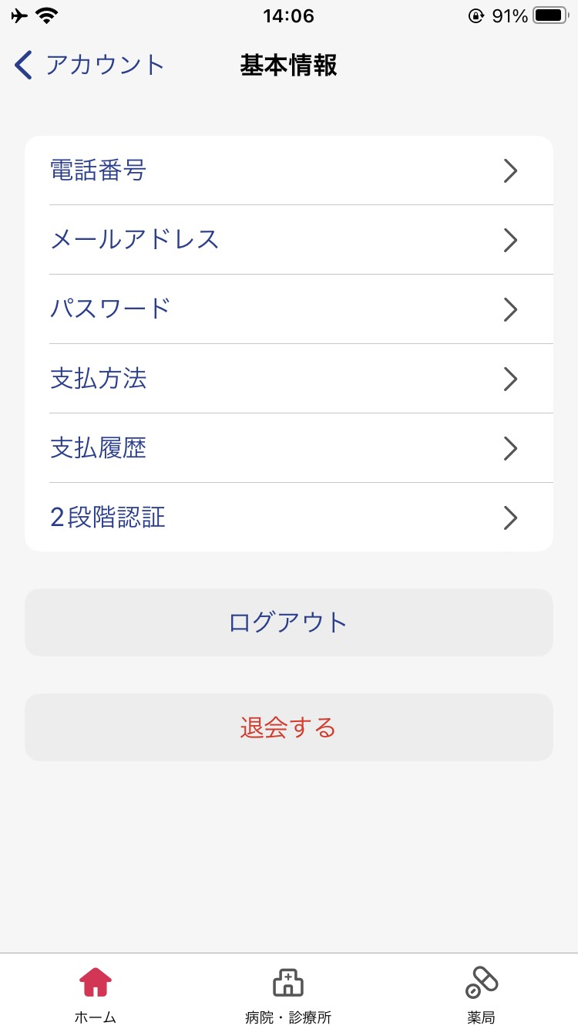
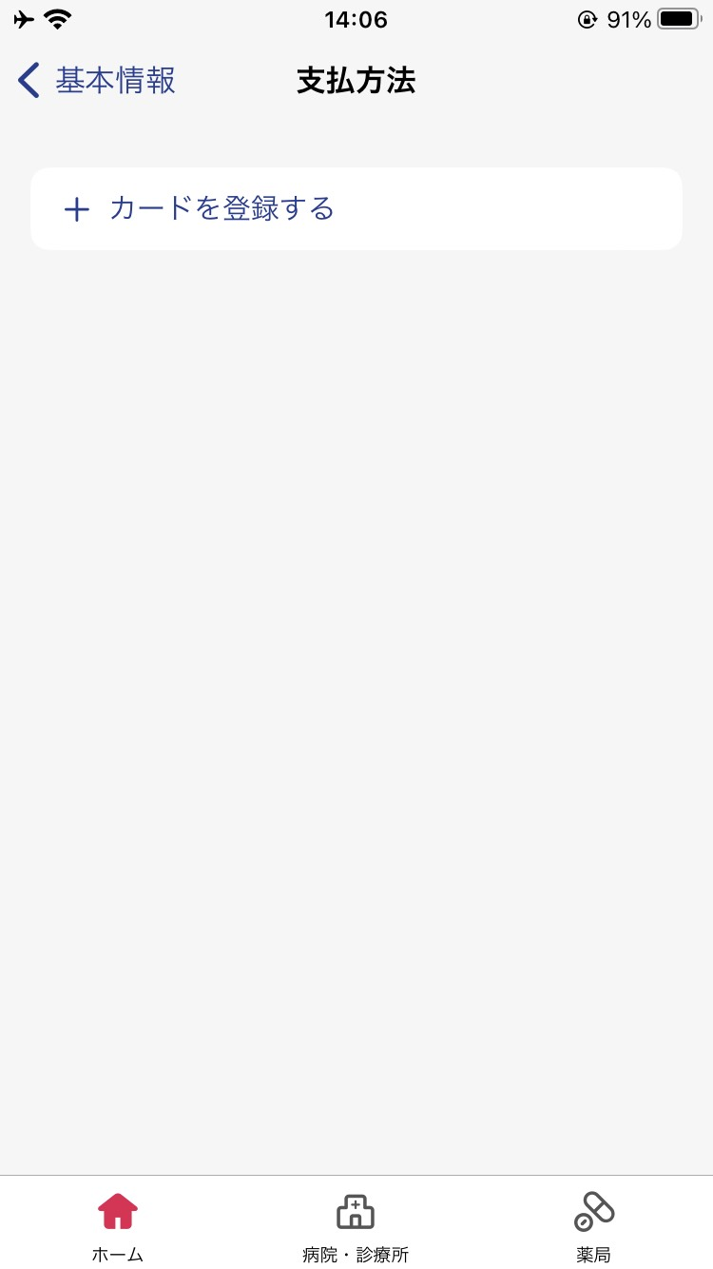
【5】クレジットカードの登録
3-A
利用前にあらかじめクレジットカードの登録をしましょう
❸
｢支払方法｣を押します
❹
「カードを登録する」を押します
46

Slide 21
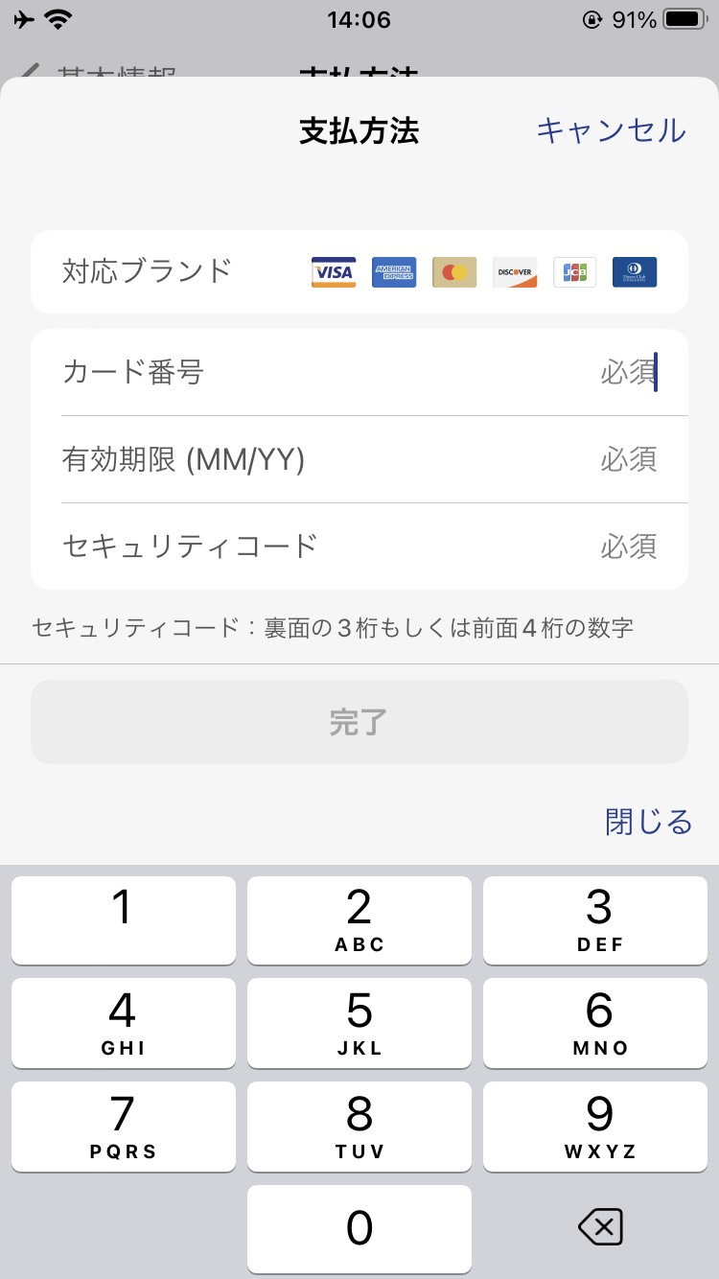
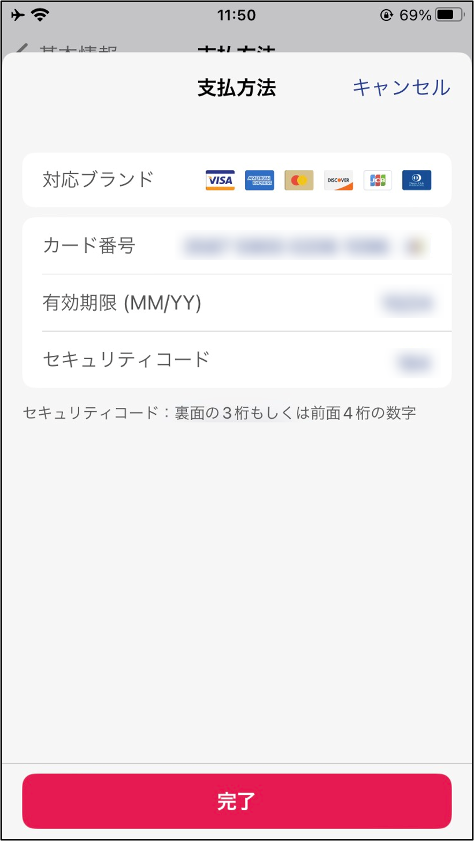
【5】クレジットカードの登録
3-A
利用前にあらかじめクレジットカードの登録をしましょう
❺
カード情報を入力します
❻
「完了」を押します
47

Slide 22
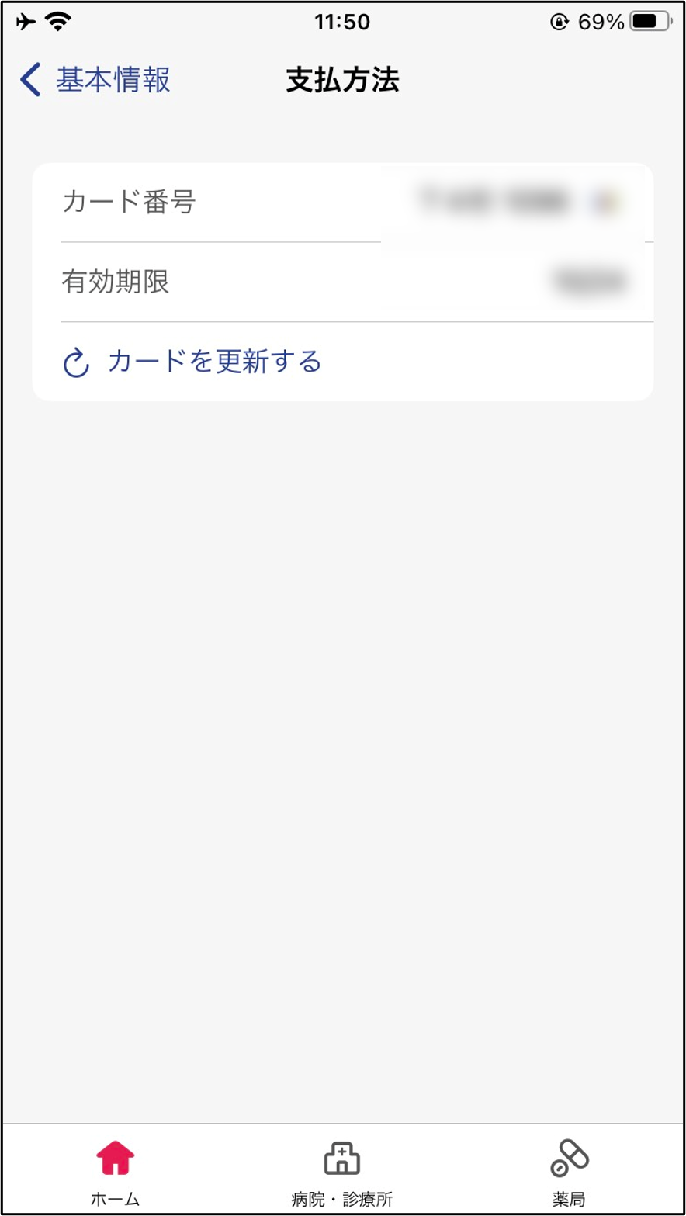
【5】クレジットカードの登録
3-A
利用前にあらかじめクレジットカードの登録をしましょう
❼
カード番号と有効期限が合っているか確認します
48

Slide 23
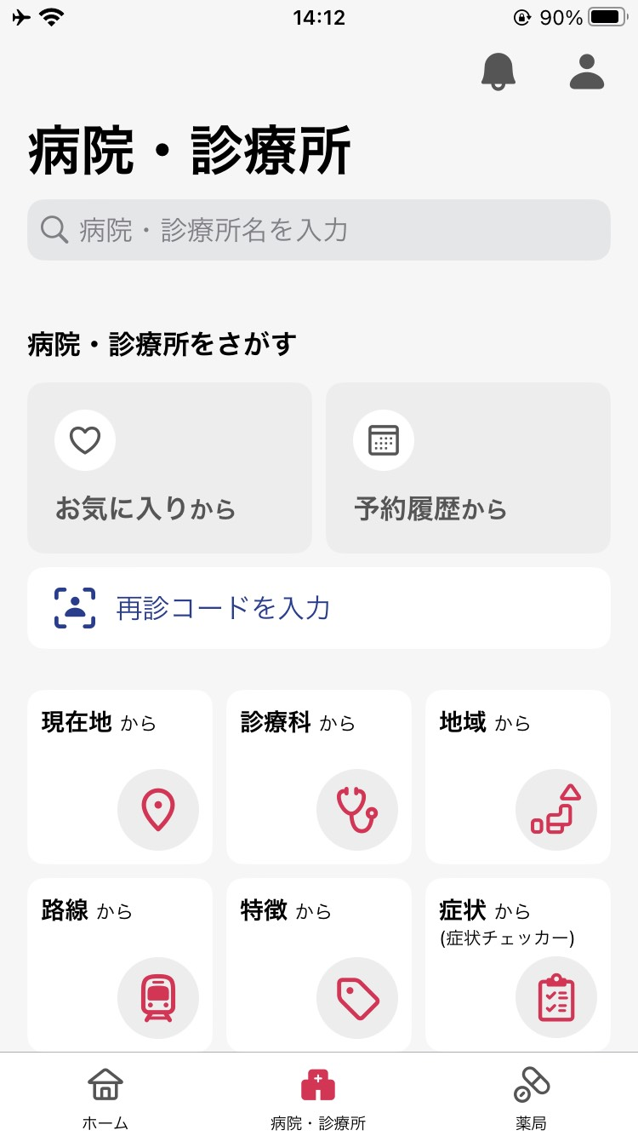
【6】CLINICSで病院・診療所を探そう
3-A
CLINICSで病院・診療所を探してみましょう
❶
「病院・診療所」を押します
❷
｢現在地から｣を押します
※お使いの端末によってホーム
画面が異なります
49

Slide 24
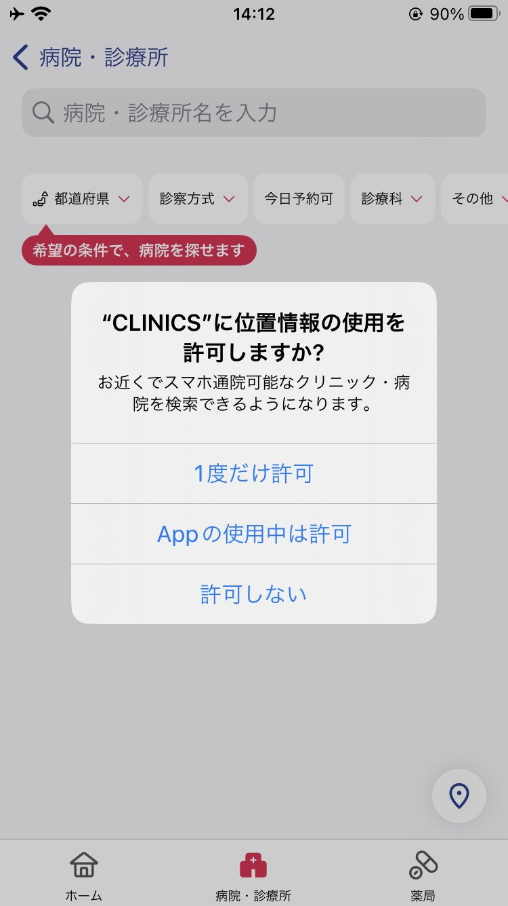
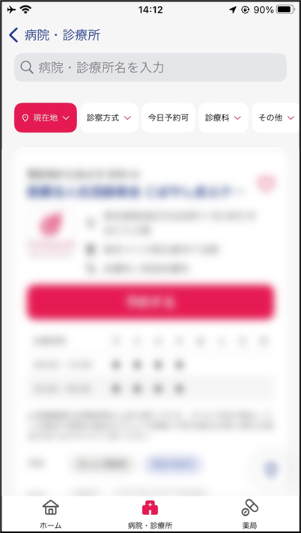
【6】CLINICSで病院・診療所を探そう
3-A
CLINICSで病院・診療所を探してみましょう
❸
「一度だけ許可」または「Appの使用中は許可」を押します
❹
病院・診療所の詳細が表示
されます
50

Slide 25
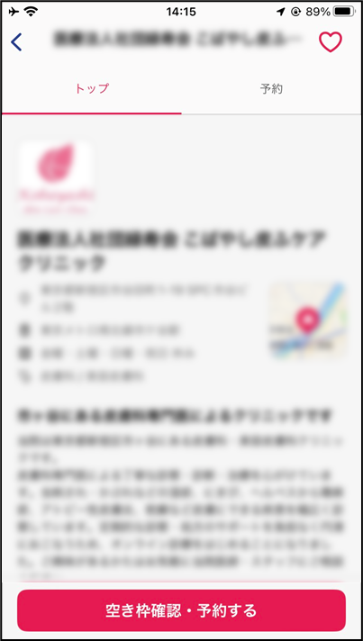
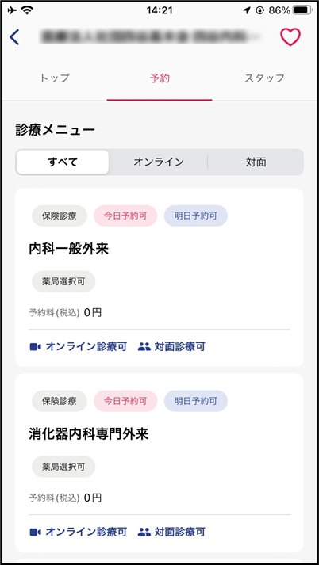
3-A
【7】病院・診療所に予約をする
受診したい病院・診療所に予約をしましょう
❶
「予約」を押します
❷
病院・診療所の詳細画面で予約したい診療メニューを選択します
５1

Slide 26
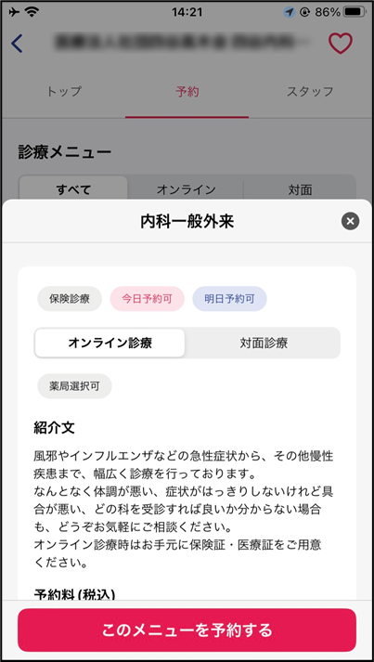
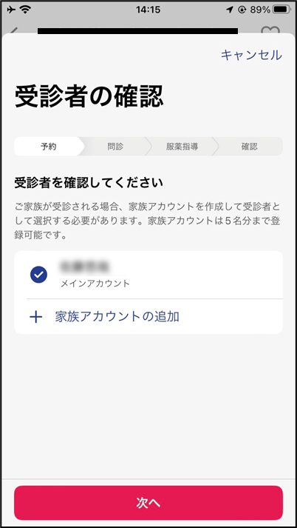
3-A
【7】病院・診療所に予約をする
受診したい病院・診療所に予約をしましょう
❸
メニューの詳細を確認し「この
メニューを予約する」を押します
❹
受診者を選択します
5２

Slide 27
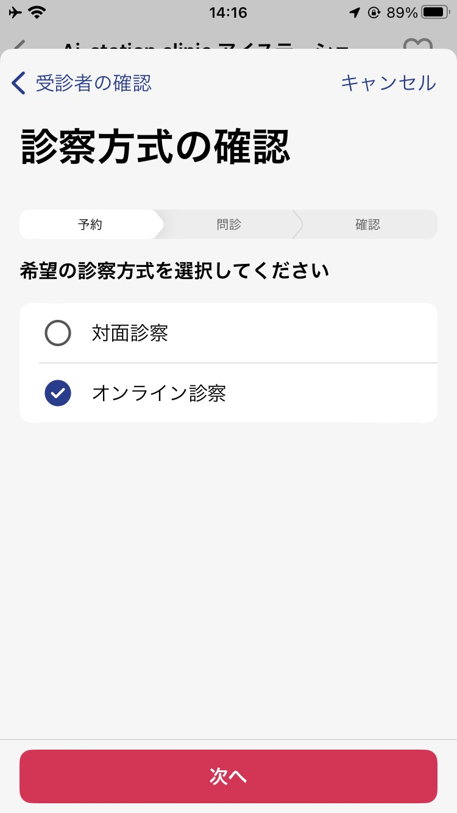
3-A
【7】病院・診療所に予約をする
受診したい病院・診療所に予約をしましょう
❺
「オンライン診療」を押します
53

Slide 28
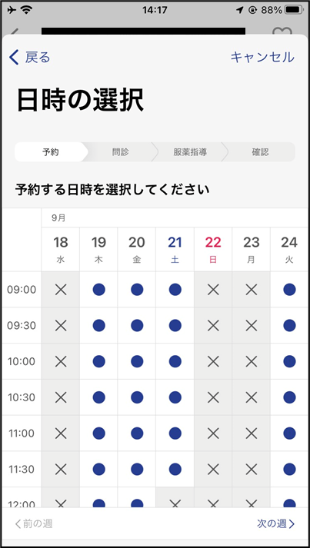
【8】診療日の予約
3-A
診療日の予約をしましょう
❶
カレンダーから希望の日時・時間帯を選択します
54

Slide 29
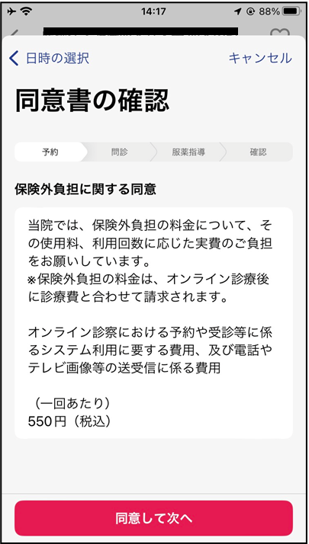
【9】服薬指導方法・同意書の確認
3-A
※同意書は保険適用外の費用が
発生する場合のみ
服薬指導方法・同意書の確認をしましょう
❶
同意書が表示された場合、内容を確認します
❷
｢同意して次へ｣を押します
※当該費用の発生がない
医療機関は
同意書が表示されません
55

Slide 30
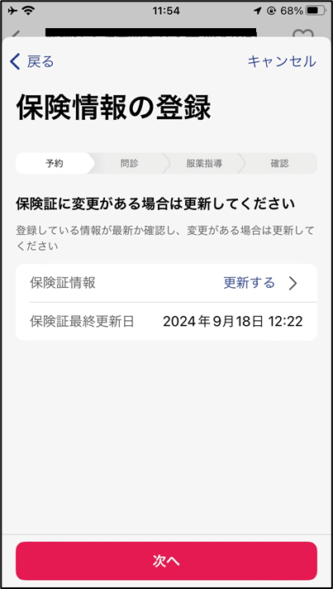
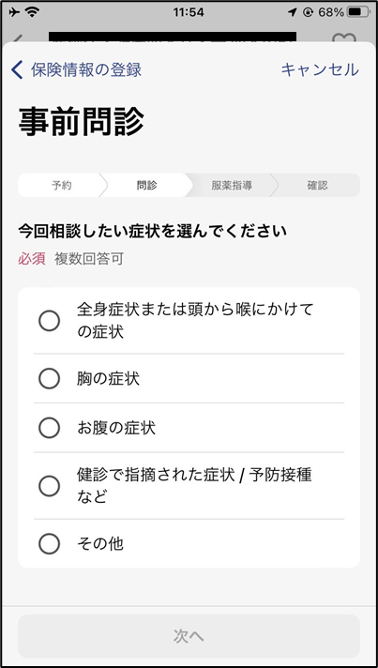
【10】問診票等の入力
3-A
問診票等を入力します
問診票を回答し、「次へ」を押します
❶
「次へ」を押します
❷
※保険証情報を更新する場合のみ「更新する」を押します
56

Slide 31
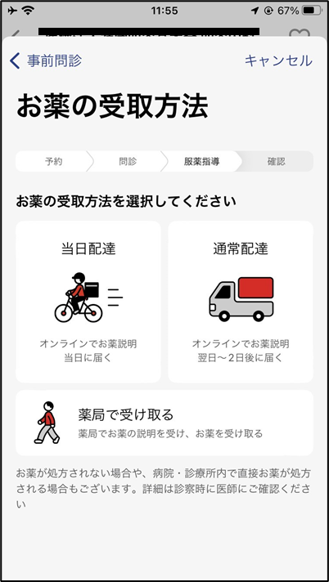
【10】問診票等の入力
3-A
問診票等を入力します
❸
お薬の受け取り方法を選択します
※ここから分岐します
当日配達・・・p58
通常配達・・・p61
薬局で受け取る・・・p63
57

Slide 32
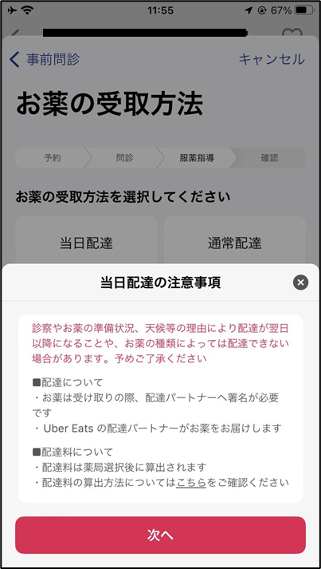

【10】問診票等の入力
3-A
問診票等を入力します
当日配達の場合
❹
内容を確認し「次へ」を
押します
❺
住所情報を確認し、
「次へ」を押します
58

Slide 33


【10】問診票等の入力
3-A
問診票等を入力します
当日配達の場合
❻
薬局を選択します
❼
「薬局を選択する」を押します
※医療機関側でマイナ在宅Web設定が行なわれている場合、資格確認をマイナンバーカードで提出することも可能です
https://clinics-support.medley.life/hc/ja/articles/31206403096857
59

Slide 34


【10】問診票等の入力
3-A
問診票等を入力します
当日配達の場合
❽
当日配達を希望する場合にはチェックを入れます
❾
入力内容を確認し、
「予約を確定」を押します
60

Slide 35


【10】問診票等の入力
3-A
問診票等を入力します
通常配達の場合
❹
住所情報を確認し、
「次へ」を押します
❺
薬局を選択します
61

Slide 36


【10】問診票等の入力
3-A
問診票等を入力します
通常配達の場合
❻
「薬局を選択する」を
押します
❼
入力内容を確認し、
「予約を確定」を押します
６2

Slide 37


【10】問診票等の入力
3-A
問診票等を入力します
薬局で受け取る場合
❹
薬局を選択します
❺
「薬局を選択する」を押します
6３

Slide 38

【10】問診票等の入力
3-A
問診票等を入力します
薬局で受け取る場合
❻
入力内容を確認し、
「予約を確定」を押します
64

Slide 39
【11】診療前の事前準備
3-A
診療前に通話テストをしておきましょう
❶
右上のアカウントボタン
を押します
❷
「ビデオ通話の事前テスト」を押します
65

Slide 40


【11】診療前の事前準備
3-A
Androidの場合
診療前に通話テストをしておきましょう
❸
カメラへのアクセスを許可します
❹
マイクへのアクセスを許可します
66

Slide 41


【11】診療前の事前準備
3-A
iPhone
の場合
診療前に通話テストをしておきましょう
❸
カメラへのアクセスを許可します
❹
マイクへのアクセスを許可します
67

Slide 42


【11】診療前の事前準備
3-A
診療前に通話テストをしておきましょう
❶
スマホに向かって話しかけます
❷
マイクのマークが青くなるか確認します
68

Slide 43

【11】診療前の事前準備
3-A
診療前に通話テストをしておきましょう
❸
「スピーカーをテストする」を押します
❹
音が鳴っていることを確認し、「音を止めて閉じる」を押します
69

Slide 44

【11】診療前の事前準備
3-A
診療前に通話テストをしておきましょう
❶
「動画」を押します
❷
カメラが映ることを確認します
※カメラにご自身の顔が映ればOKです
70

Slide 45


【12】ビデオ通話で診察
3-A
予約時間内に医師から通知が届きます
※電波状況の良いプライバシーが確保出来る場所で、診察準備をしてお待ち下さい
❶
医師からの呼び出し通知に応答し、「はい」を押します
❷
診療が始まります
※医師が診察開始の呼び出しをおこなうと画面に診察の呼び出し通知が表示されます
71

Slide 46

3-A
【13】操作に困ったときのご案内
患者様ヘルプページ
ご利用に際してお困りのときは、
左のQRコードから患者様ヘルプページをご覧いただけます
お問い合わせフォーム
下記のお問い合わせフォームもご活用ください
左のQRコードからもご覧いただけます
https://clinics-support.medley.life/hc/ja/requests/new
CLINICS患者相談窓口
患者様ヘルプページをご覧いただいても解決できなかった場合は、
下記相談窓口までお気軽にご連絡ください
電話：0120-13-1540（平日9～19時）
72

Slide 47
総務省デジタル活用支援推進事業 教材一覧（応用講座）
●マイナンバーカードを健康保険証として利用しよう
・公金受取口座の登録をしよう
●マイナンバーカードを申請しよう
●マイナンバーカードの機能を
スマートフォンに搭載しよう
●マイナポータルを
活用しよう
●スマートフォンで
確定申告（e-tax）を
しよう
●ハザードマップポータルサイトで
様々な災害のリスクを確認しよう
●浸水ナビを使って
水害シミュレーションを
見てみよう
●地理院地図を使って
身近な土地の
情報を知ろう
スマホを使って
マイナンバーカードを
活用しましょう
スマホで
防災・地域について
知りましょう
●オンライン診療を
使ってみよう
●全国版救急受診アプリ
（Q助）で病気やけがの
緊急度を 判定しよう
●生成AIを
使ってみよう
●文字表示電話サービス
（ヨメテル）を使ってみよう
●スマホで年金の情報を
確認しよう（ねんきんネット）
●デジタルリテラシーを身につけて
安心・安全にインターネットを楽しもう
スマホを
健康や医療に
活用してみましょう
様々な活用方法で
スマホを
使いこなして
みましょう

